Slide 1



BÀI 49: Thiết kế cơ sở dữ liệu phù hợp với hệ thống
Người hướng dẫn: Trương Tùng Lâm
Java Web Developer

Slide 2
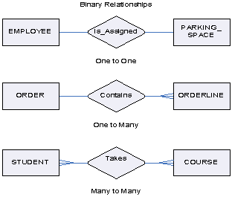
HIỀU VỀ CÁC QUAN HỆ GIỮA CÁC ĐỐI TƯỢNG TRONG CSDL
Quan hệ giữa các đối tượng trong cơ sở dự liệu bao gồm các quan hệ sau: one to one, one to many, many to many

Slide 3
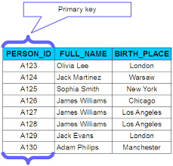
PRIMARY KEY
Primary key (khóa chính): là 1 thuộc tính trong bảng, thuộc tính này có đặc điểm là không bao giờ được null và các giá trị cùa thuộc tính này không được phép trùng nhau

Slide 4
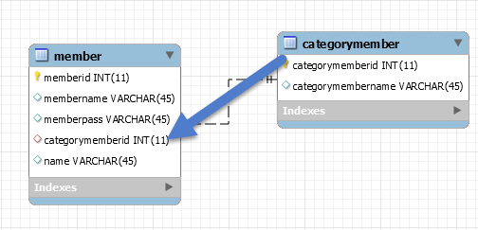
FOREIGN KEY
Foreign key (khóa ngoại): là khóa dùng để kết nối 2 bảng có quan hệ với nhau như 2 bảng có quan hệ one to many, many to many.
Ví dụ khóa ngoại trong quan hệ one to many

Slide 5
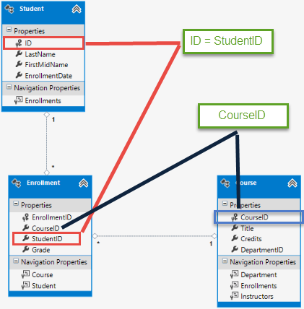
FOREIGN KEY
Ví dụ foreign key trong quan hệ many to many

